Slide 1
GROOooohoooo oppgave

Slide 2
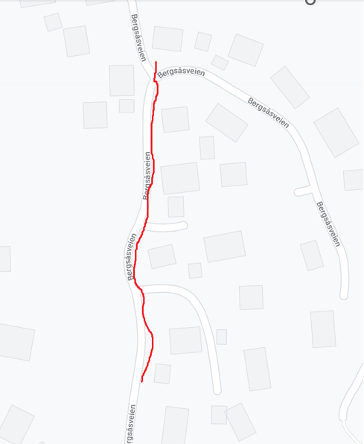
Nettverkskabelene går oppover veien her

Slide 3
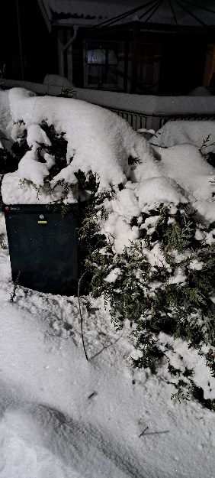
Fiberkabelen ender opp i den boksen her hvor den går videre inn i huset.

Slide 4
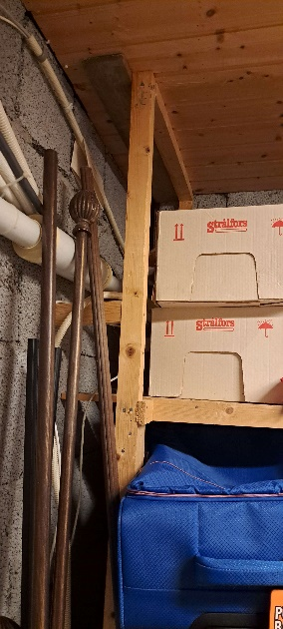
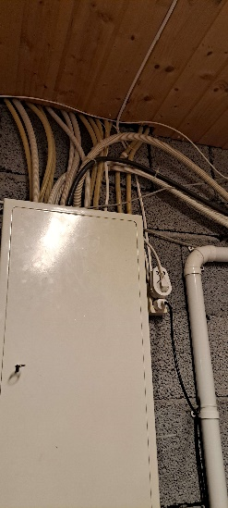
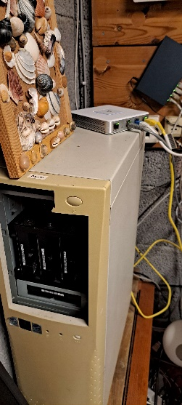
Dette er hvor de går inn i boden, gjennom skapet, og inn i modemet.

Slide 5
